Slide 1
PhDr. Ingrid Ilčisková, PhD., MBA
Spolupráca s partnermi

Slide 2
NsP – Dobrovoľnícka činnosť žiakov
Mesto – Univerzita III. veku
Sociálne zariadenie

Slide 3
1. NsP - Dobrovoľnícka činnosť žiakov v programe Krajší deň
Možnosť dobrovoľníckej činnosti v NsP pre žiakov 1. a 2. ročníka
Cieľ: Vzbudiť u žiakov záujem pomáhať iným a k pozitívnej motivácii stať sa empatickým zdravotníckym pracovníkom a byť súčasťou zdravotníckeho tímu
Čas: 1x do týždňa 2 hodiny
Spolupráca: sociálna pracovníčka v NsP a triedny učiteľ

Slide 4
Dobrovoľníci v každej chvíli pre krajší deň
Pestrosť aktivít
Zameranie aktivít:
1. Na komunikáciu s pacientom
2. Na zamestnávanie pacientov podľa veku a diagnózy s rešpektovaním štvordimenzionality osobnosti
3. Aktivity ergoterapie - výroba pohľadníc, darčekových predmetov pri príležitosti rôznych sviatkoch (valentínska pošta, skrášľovanie priestorov nemocníc tematickou výzdobou, výroba vianočných ozdôb, bártrový obchod, burza, tlač krížoviek)
4. Edukatívno-preventívna činnosť
(Deň vody, Tri sekundy za zdravé prsia, Deň chorých, Deň zdravia...)

Slide 6
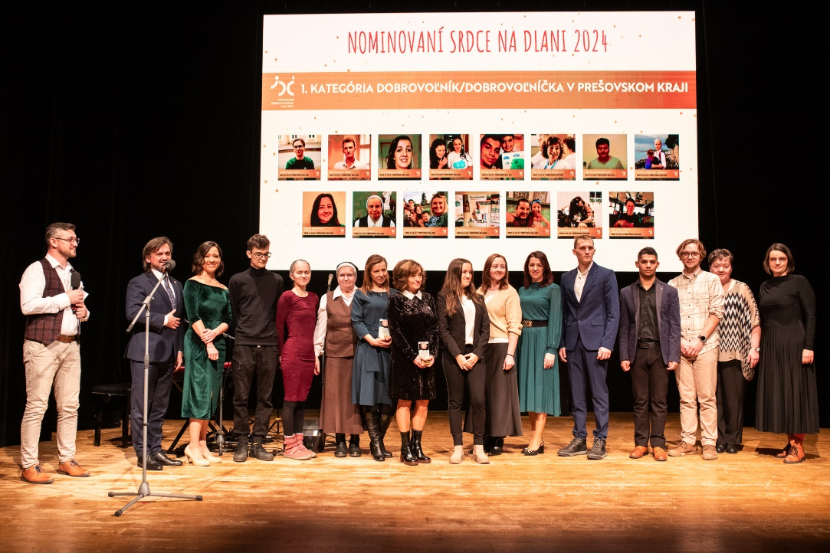
Nominácia žiaka
za dobrovoľnícku činnosť
Srdce na dlani
Maroš Karala už od roku 2022 pravidelne navštevuje pacientov nemocnice v rámci projektu Krajší deň.
Svojím pozitívnym prístupom a nápadmi prináša radosť pacientom geriatrického, doliečovacieho a detského oddelenia a inšpiruje aj ďalších spolužiakov, aby sa pridali ako dobrovoľníci.

Slide 7
2. Mesto - Univerzita III. veku
Cieľová skupina: aktívni dôchodcovia regiónu prevažne vysokoškolskí vzdelaní (skupina 30)
Lektori:
učitelia odborných predmetov
Cieľ:
zopakovať si teoretické vedomosti a precvičiť praktické zručnosti aplikovateľné v praxi

Slide 8
Vzdelávanie prebiehalo
v 4 blokoch:
1. Civilizačné choroby –
infarkt myokardu, náhla cievna mozgová príhoda
2. Prvá pomoc v rodine
3. Zdravý životný štýl – životospráva a duševné zdravie s ochutnávkou produktov a informáciami o tzv. zdravej výžive
4. Rehabilitačné cvičenie a cvičenia na posilnenie panvového dna

Slide 9
3. Sociálne zariadenie
Kultúrne programy pre klientov s láskou a spevom
Kognitívne hry na precvičovanie pamäte, športové hry, pohybové aktivity, zábavné hry, aktivity ergoterapie, aktivity na manuálnu zručnosť
Workshopy zamerané na spomienky a návrat do detstva
Cieľ: výber aktivít zameraných na rozvoj telesných, psychických a sociálnych zručností a znalostí, na podporu tvorivej schopnosti, rozvoj jemnej a hrubej motoriky a odstraňovanie a zmierňovanie psychického napätia.
Aktivity obsahujú zábavnú aj terapeutickú časť a klient má právo slobodného výberu.

Slide 10
Stredná zdravotnícka škola milosrdného Samaritána
Sovietskych hrdinov 80
089 01 Svidník
ĎAKUJEME
ZA POZORNOSŤ
☺

